Slide 1
Grupo 5
*Tienen 5 electrones de valencia
*E.C. “cúbica centrada en el cuerpo”
*Baja electronegatividad
*Sólidos a temperatura ambiente
*Color predominante gris

Slide 2
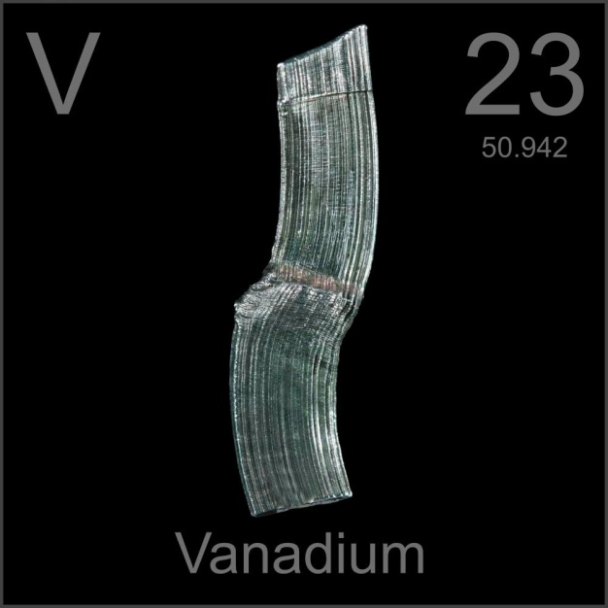
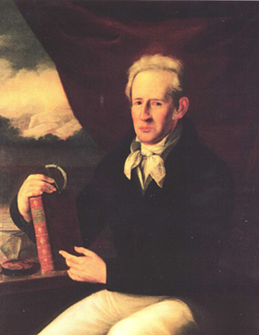
Vanadio
Vanadis, mitología escandinava
1801-Andrés Manuel del Río
1830- Sefstrom
1867- Aislado por Roscoe
Isótopos
2 naturales: ⁵⁰V y ⁵¹V (99,750%).
23 inestables cuya vida media oscila
entre 90 ms (⁴⁴V) y 330 días (⁴⁹V).

Slide 3
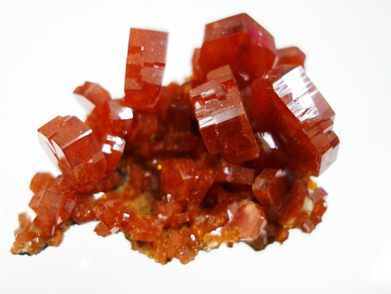
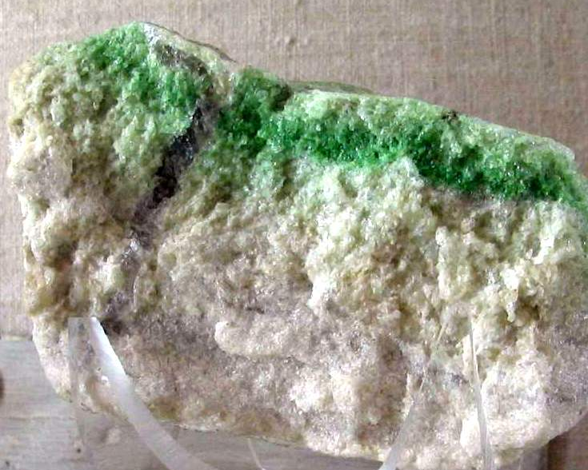
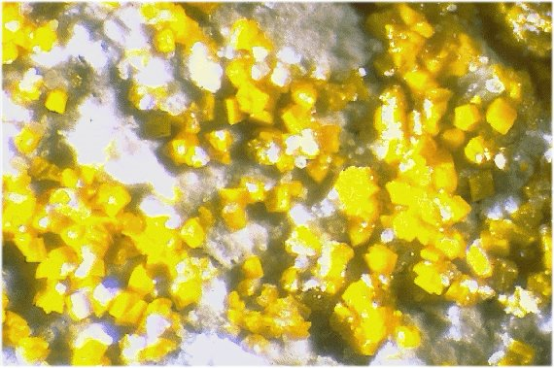
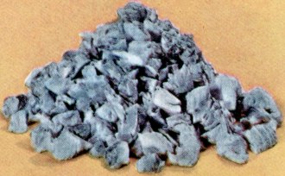
¿En dónde y como lo encontramos?
En su forma pura es blando y dúctil.
No se encuentra en estado nativo, pero sí en unos 65 minerales diferentes.
Lo podemos encontrar en el petróleo mexicano.
Vanadinita [Pb₅(VO₄)₃Cl]
Roscoelita (K(Al,V)₂[AlSi₃O₁₀](OH,F)₂)
Patronita VS₄
Carnotita (K₂(UO₂)₂(VO₄)₂.3H₂O)

Slide 4
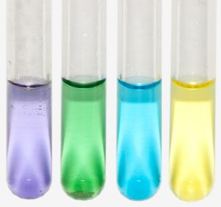
Métodos de obtención y Reacciones principales
Reducción del V₂O₅ con Calcio, en un reactor a presión, a 950 ºC.
V₂O₅ + 5Ca 5CaO + 2V
Electrólisis de dicloruro de vanadio fundido.
Vanadio de alta pureza se obtiene por reducción del tricloruro de vanadio con mezcla de sodio-magnesio.
VCl₃ + 3Na + 6CO V(CO)₆ + 3NaCl
Carbonilo de vanadio
V₂O₅ + 6HCl 2VOCl₃ + 3H₂O
V₂ O₅ + 2HNO₃ →2VO₂ (NO₃) + H₂O
V²⁺ V³⁺ VO²⁺ VO₂⁺
Tiene una buena resistencia a la corrosión por álcalis, ácido sulfúrico y clorhídrico, agua marina.

Slide 5
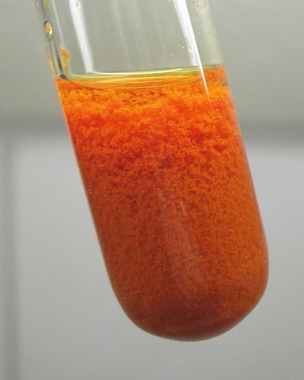
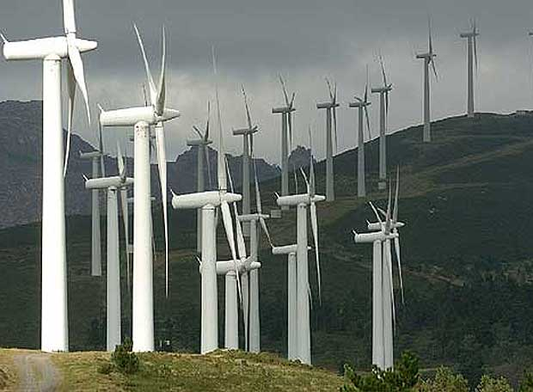
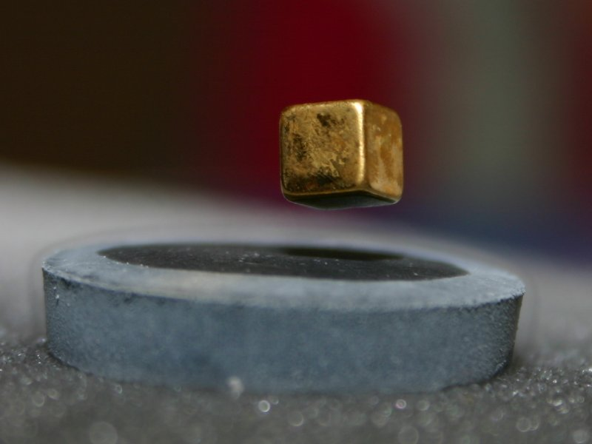
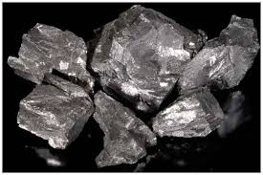
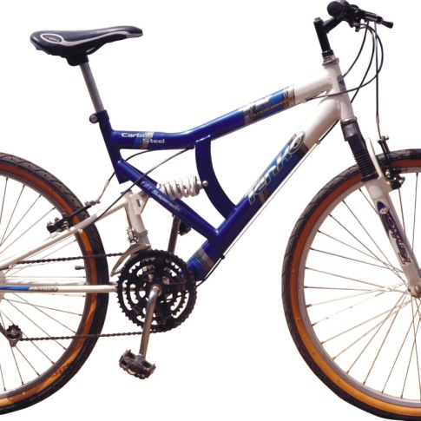
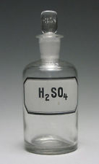
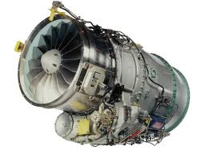
Usos / Aplicaciones

Slide 6
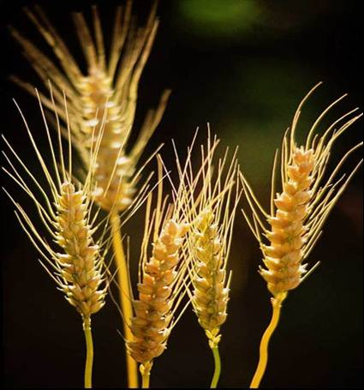
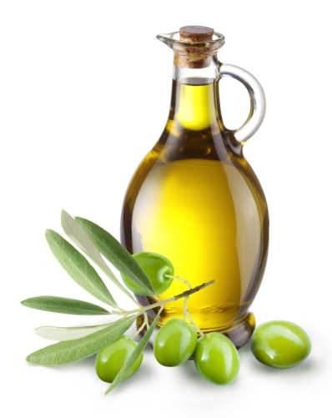
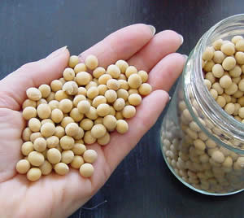
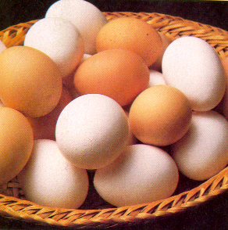
Salud
Daño cardiaco y vascular.
Inflamación del estómago e intestinos
Daño en el sistema nervioso
Sangrado del hígado y riñones
Irritación de la piel
Sangrado de la nariz y dolor de cabeza
Mareos

Slide 7
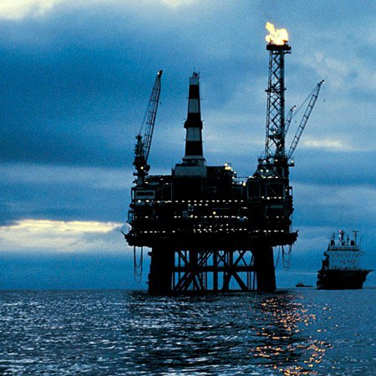
Datos curiosos
Hasta 1922 no se obtuvo con una pureza del 99,8%.
La producción comercial a partir de cenizas de petróleo parece ser una importante fuente del elemento. Además, el vanadio es un veneno de los catalizadores en el proceso de craqueo del petróleo

Slide 8
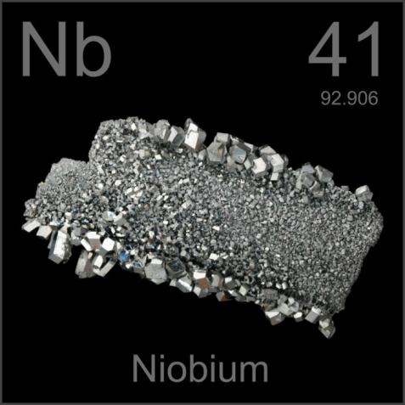
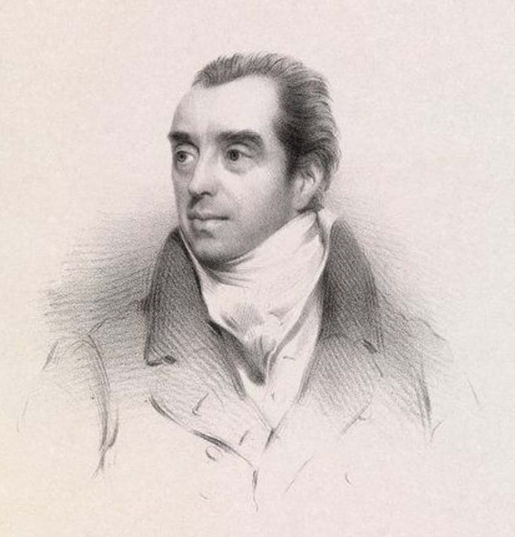
Niobio
Descubierto en 1801 por C. Hatchett .
El nombre proviene de Niobe de la mitología griega, que era la hija del rey Tántalo. Este fue elegido debido a la similitud química de niobio con el tantalio.
ISÓTOPOS:
1 natural: 93-Nb.
32 inestables

Slide 9
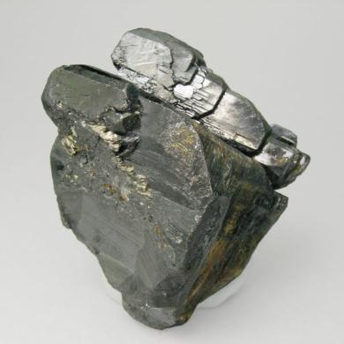
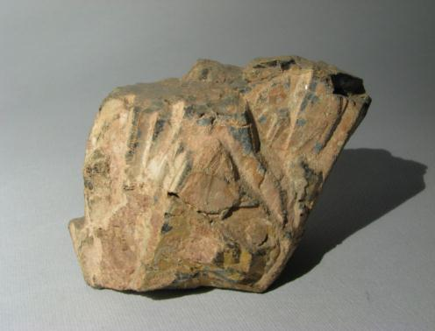
¿En dónde y cómo lo encontramos?
Nunca se encuentra en estado elemental y casi siempre acompañado de Tántalo (Ta).
Representa el 0.002% en peso de la corteza.
Las principales fuentes minerales son:
niobita (o columbita)
euxenita

Slide 10
Métodos de obtención
El niobio se obtiene principalmente de los minerales de pirocloro (Na,Ca)₂Nb₂O₆(OH,F) que son extraídos usando dos diferentes tipos de métodos mineros, ya sea de forma aislado o separada. En SSS Brasil se extrae principalmente por la técnica minera de cielo abierto, mientras que en SSSS Canadá se extrae del subsuelo de la mina Niobec. Después de que el mineral es extraído de la mina, se muele finamente y se separa por flotación y separación magnética de alta intensidad para quitar los minerales de hierro.

Slide 11
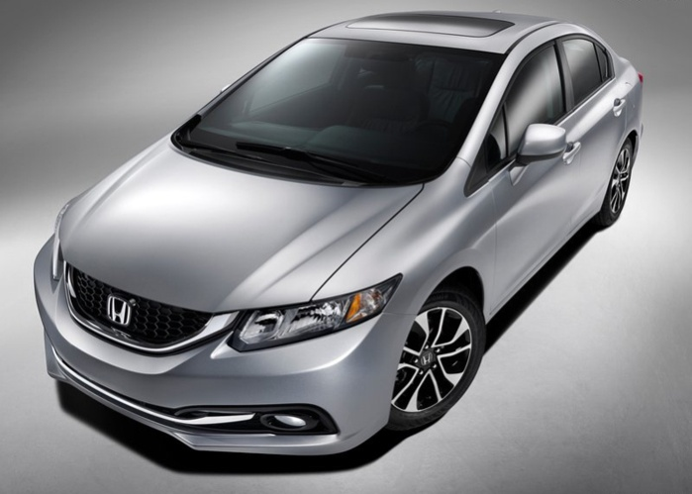
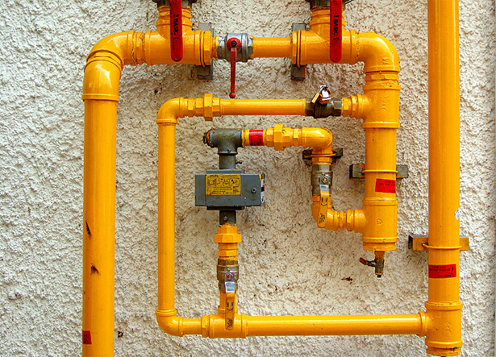
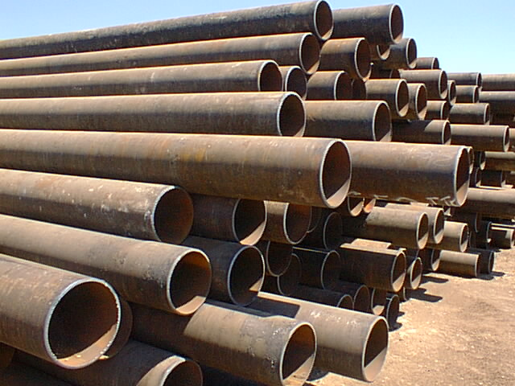
Usos / Aplicaciones
(1925) Herramienta de producción de acero
(1930) Prevenir la oxidación en los aceros inoxidables.
Aleaciones con carbono
Motores de aviones y cohetes
Imanes superconductores
Notes:
Faltan imágenes!!!

Slide 12
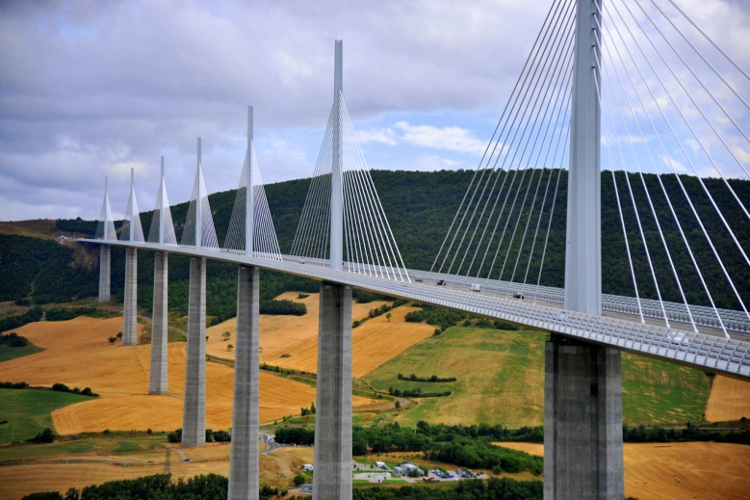
Datos curiosos
La demanda mundial de niobio ha crecido a una tasa compuesta de crecimiento anual del 10 % entre 2000 y 2010. El crecimiento está siendo impulsada por dos factores principales :
1 . La fuerte demanda de acero, sobre todo entre los países BRIC
2 . El crecimiento en la cantidad de niobio se utiliza para producir un grado cada vez más alto de acero.
El puente de Millau Valley en el sur de Francia fue construido con acero con 0,025% de niobio. Esto redujo el peso del acero y el hormigón en un 60%.

Slide 13
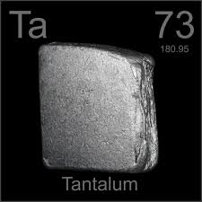
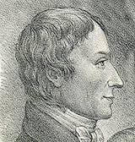
Tántalo
Descubierto en 1802 por el químico sueco Andres Gustaf Ekeberg.
Su nombre lo recibió en homenaje a Tántalo, un personaje de la mitología griega, hijo de Zeus y padre de níobe. Tántalo recibió un castigo mítico por entregarle la bebida que pertenecía a los dioses a los humanos. Su padre, le castigo con la sed eterna.

Slide 14
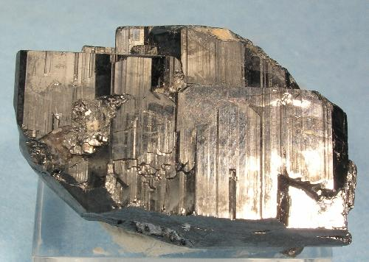
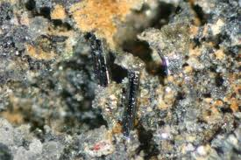
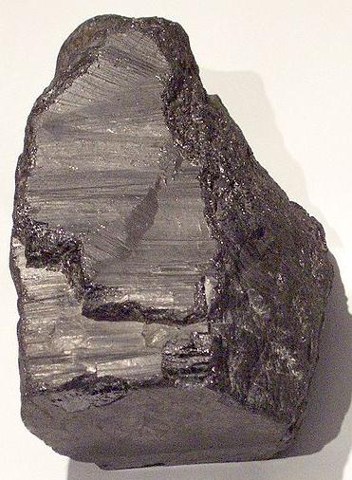
Isótopos
¿En dónde y cómo lo encontramos?
2 isotopos naturales: el 180-Ta (0.012%) y 181-Ta(99.998%) más estable
31 isotopos inestables.
El tantalio constituye el 0.0002 % en peso de la corteza.
No se encuentra en estado elemental.
Los minerales en los que se encuentra son:
* tantalita o tapiloita (Mg,Mn)(Ta₂O₆)
* columbita (Fe,Mn)(Nb₂O₆)
* itrotantalita (Ta₆Y₄O₂₁)

Slide 15
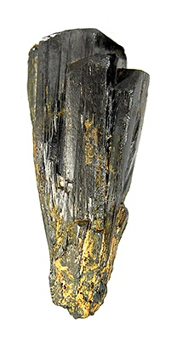
Métodos de obtención
La separación consta de varias etapas que implican la disolución con ácido fluorhídrico y la precipitación de K₄(Ta₄O₅F₁₄), mientras que el correspondiente compuesto de niobio queda en disolución. Partiendo de este fluorotantalato de potasio, se obtiene el elemento por varios métodos: reducción con sodio, electrólisis fundido, reacción del carburo con óxido de tántalo.

Slide 16
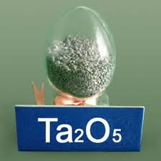
Principales reacciones
Los halógenos y el oxígeno reaccionan con el tantalio en caliente, para formar haluros y óxido correspondientes, con estado de oxidación V.
Ta + 5X TaX₅
4Ta + 5O₂ 2Ta₂O₅
16Ta + 5S₈ 8Ta₂S₅

Slide 17
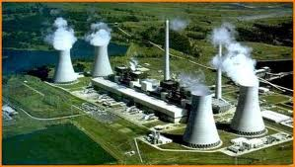
Usos / Aplicaciones

Slide 18
Efectos a la salud
Puede ser dañino por inhalación, ingestión o absorción cutánea. Provoca irritación de los ojos y la piel. El material es irritante de las membranas mucosas y el tracto respiratorio superior.
En contacto con el tejido, el tantalio metálico es inerte.
Salud: 1 Incendio: 0 Reactividad: 0

Slide 19
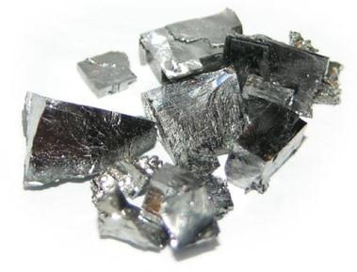
Dato curioso

Slide 20
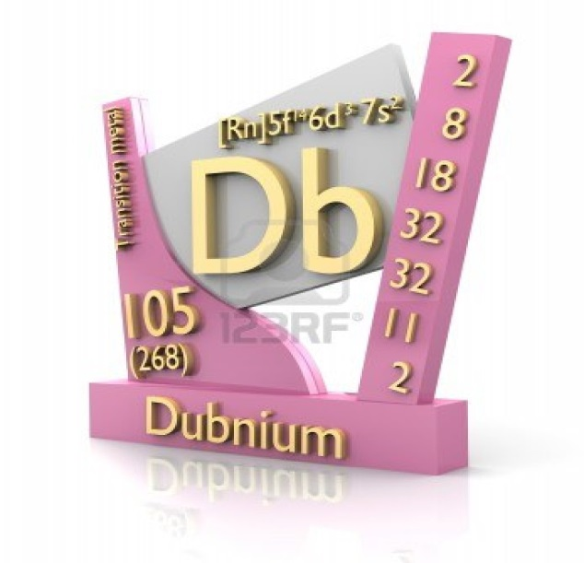
Dubnio
Georgii Flerov en 1967-1970, en el
Instituto Central de Investigaciones Nucleares
(ICIN) en Dubna, Unión Soviética.
1970: un grupo de investigadores liderados por Albert Ghiorso de la Universidad de California lograron la síntesis de ²⁶⁰Db
En 1971, el equipo de Dubna repitió su reacción con una mejor puesta en marcha y fueron capaces de confirmar los datos de desintegración para ²⁶⁰Db con la reacción:

Slide 21
Datos
Al ser tan inestable, cualquier cantidad formada se descompondrá en otros elementos con tanta rapidez que no existe razón para estudiar sus efectos en la salud humana.
*Elemento sintético
*Radiactivo
*15 isotopos
²⁶⁸Db más estable (29hrs)

Slide 22
Grupo 6
*Poseen 6 electrones de valencia
*E.C. “Cúbica centrada en el cuerpo”
*Sólidos a temperatura ambiente
*Electronegatividad media

Slide 23
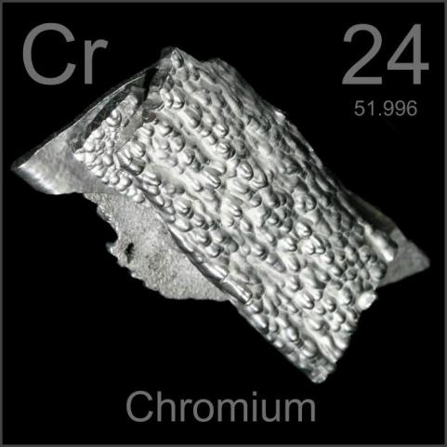
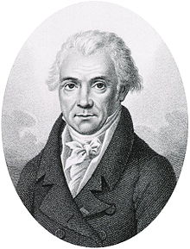
Cromo
(del griego chroma, "color")
1761 Johann Gottlob Lehmann.
-crocoíta (PbCrO₄)-
1770 Peter Simon Pallas
1797 (Francia) Louis Nicolas Vauquelin. Fue capaz de producir óxido de cromo (CrO3) mezclando crocoíta con ácido clorhídrico (HCl).
En 1798 descubrió que se podía aislar cromo metálico calentando el óxido en un horno de carbón.

Slide 24
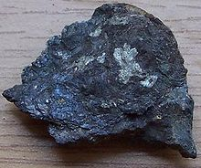
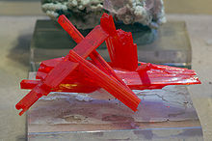
Isótopos
¿En dónde y cómo lo encontramos?
Tiene 4 isótopos naturales:
⁵⁰Cr, ⁵²Cr (83.789%), ⁵³Cr, ⁵⁴Cr,
y 22 isótopos inestables obtenidos mediante reacciones radioquímicas, siendo el más importante el ⁵¹Cr.
Cromita (FeCr₂O₄)
Crocoíta (PbCrO₄)

Slide 25
Método de obtención
El metal se obtiene, tras separar el óxido de hierro, por reducción del trióxido con aluminio por el proceso de la termita, que si se realiza a vacío se obtiene cromo del 99-99,3% de pureza. También mediante electrólisis de sales de cromo (III) se obtiene cromo del 99,95% de pureza. Su producción industrial comenzó en 1898.
FeCr₂O₄ → FeO + Cr₂O₃
Cr₂O₃ + 2Al → Al₂O₃ + 2Cr

Slide 26
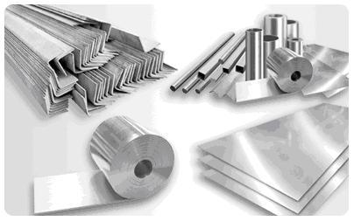
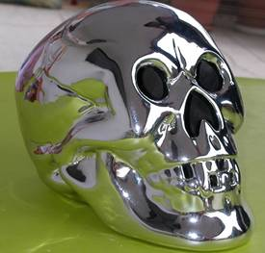
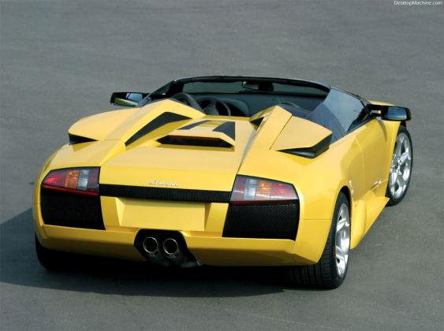
Usos / Aplicaciones

Slide 27
Salud
Generalmente, no se considera que el cromo metal y los compuestos de cromo (III) sean especialmente un riesgo para la salud; se trata de un elemento esencial para el ser humano, pero en altas concentraciones resulta tóxico.
Los compuestos de cromo (VI) son tóxicos si son ingeridos, siendo la dosis letal de unos pocos gramos. En niveles no letales, el Cr (VI) es cancerígeno. La mayoría de los compuestos de cromo (VI) irritan los ojos, la piel y las mucosas.

Slide 28
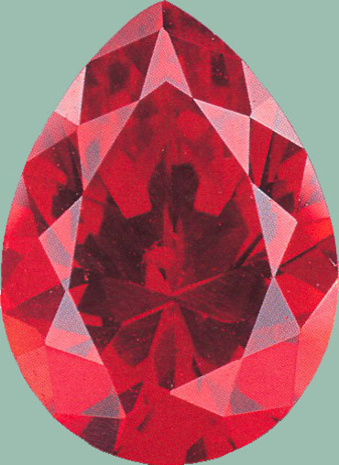
Dato curioso
El rubí es un corindón (Al₂O₃) con impurezas (0.05%) de Cr₂O₃.

Slide 29
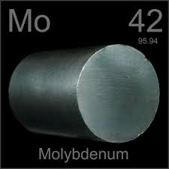
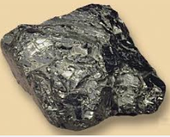
Molibdeno
Descubierto por el químico sueco Karl Wilhelm Scheele en 1778.
Su nombre proviene del griego molybdos que significa plomo
Tiene 7 isótopos estables.
⁹²Mo (14.84%) ⁹⁴Mo (9.25%)
⁹⁵Mo (15.92%) ⁹⁶Mo (16.68%)
⁹⁷Mo (9.55%) ⁹⁸Mo (24.13%)
¹⁰⁰Mo (9.63%)
Y tiene 25 isótopos inestables.

Slide 30
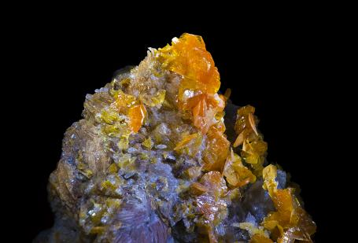
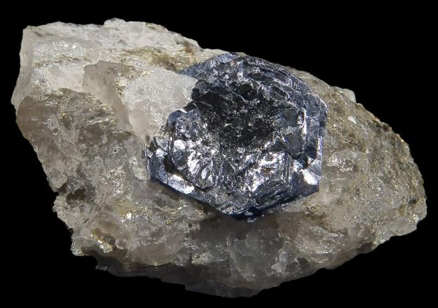
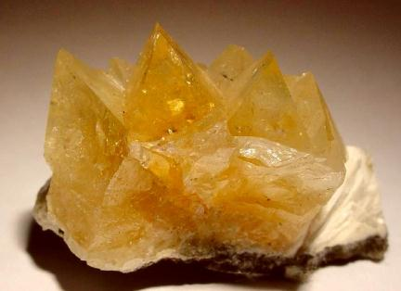
¿En dónde y cómo lo encontramos?
No se encuentra en forma elemental y se obtiene fundamentalmente de la molibdenita (MoS₂).
Wulfenita (PbMoO₄)
Powellita (CaMoO₄)

Slide 31
Métodos de obtención
1) Reducción del óxido de molibdeno.
La molibdenita se calienta a una temperatura de 700 °C.
2MoS₂ +7O₂ → 2MoO₃ +4SO₂
Se lleva a cabo la reducción del óxido con hidrógeno.
MoO₃ + H₂ → MoO₂ + H₂O
Se utiliza un proceso aluminotérmico (mezcla de termita)
3MoO₂ + 4Al →2Al₂O₃ + 3Mo
2) Como subproducto de la minería de cobre.

Slide 32
Reacciones principales
*Con aire. (A altas temperaturas)
2Mo + 3O₂ →2MoO₃
*Con halógenos. (A temperatura ambiente)
Mo + 3F₂ → MoF₆
*Con agua.
--No reacciona—

Slide 33
Usos / Aplicaciones

Slide 34
Salud
Sus funciones en el organismo son:
*Moviliza las reservas de hierro presentes en el hígado, junto con 2 enzimas.
*Mantiene en buen estado las funciones sexuales masculinas.
*Ayuda al metabolismo de las grasas.
*Ayuda al metabolismo de los carbohidratos.
*Puede proteger del cáncer de esófago.
*Previene la caries dental.
Su déficit puede causar:
*Alteraciones del pulso cardiaco.
*Irritabilidad nerviosa.

Slide 35
Datos curioso
Tiene el 6º punto de fusión más alto de cualquier elemento.
Algunos suelos son áridos por carecer de este elemento.

Slide 36
Tungsteno o Wolframio
Del sueco; tung se traduce como "pesado" y sten, "piedra", es decir, "piedra pesada".
La palabra wolframio procede de las alemanas wolf y rahm, pudiendo significar "poco valor". También se traduce como "Baba de Lobo".
En 1781, Carl Wilhelm Scheele y Torbern Bergman
Isótopos
Tiene 35 isótopos.
Los mas estables son 180, 181 (sintético), 182, 183, 184 (más abundante: 30.64%), 185 y 186.

Slide 37
¿En dónde y cómo lo encontramos?
El wolframio natural es una mezcla de cinco isótopos estables.
Se encuentra en forma de óxido y de sales en ciertos minerales.
Ferberita (FeWO₄)
Scheelita
(CaWO₄)
Wolframita
(Mn, Fe) (WO₄).
Cuproscheelita
(CuWO₄)
Hübnerita (MnWO₄)
Stolzita (PbWO₄)

Slide 38
Métodos de obtención y Reacciones principales
Los carburos de wolframio (W₂C y WC) se producen por el calentamiento en polvo de carbón y son algunos de los carburos más duros.
Normalmente se combina con el oxígeno para formar el óxido wolfrámico amarillo (WO₃) que se disuelve en soluciones de alcalino acuoso para formar iones de wolframio (WO₄²⁻).
Reacciona fuertemente con el cloro para formar hexacloruro de wolframio (WCl₆).

Slide 39
Usos / Aplicaciones

Slide 40
Dato curioso

Slide 41
Seaborgio
Descubrimiento
En septiembre de 1974, investigadores de los laboratorios Lawrence Berkeley y Livermore (Berkeley) producen la reacción:
¹⁸O + ²⁴⁹Cf ²⁶³₁₀₆ Sg + 4n
Sintético
9 isótopos conocidos (inestables)
Isótopo más estable es el ²⁷¹Sg (2.5min)

Slide 42
Fuentes consultadas
http://www.uam.es/docencia/elementos/spV21/conmarcos/elementos/nb.html
http://www.rsc.org/periodic-table/element/41/niobium
http://www.iamgold.com/files/pdf/Niobium%20101%20Final%20March%202012.pdf
http://www.uam.es/docencia/elementos/spV21/conmarcos/elementos/cr.html
http://es.wikipedia.org/wiki/Cromo
http://eltamiz.com/2010/09/23/conoce-tus-elementos-el-cromo/
http://www.lenntech.es/periodica/elementos/cr.htm
http://es.wikipedia.org/wiki/Anexo:Is%C3%B3topos_de_cromo
http://centrodeartigos.com/articulos-utiles/article_103425.html
http://es.wikipedia.org/wiki/Termita_%28mezcla_reactante%29
http://www.lenntech.es/periodica/elementos/v.htm
http://www.mikalac.com/tech/sci/vanadium.html
http://institutomodernoamericano.edu.co/moodle/grados/decimo/profundi/quim/qui_11_0001_023.htm
http://www.quimicaweb.net/tablaperiodica/paginas/vanadio.htm

